Slide 1
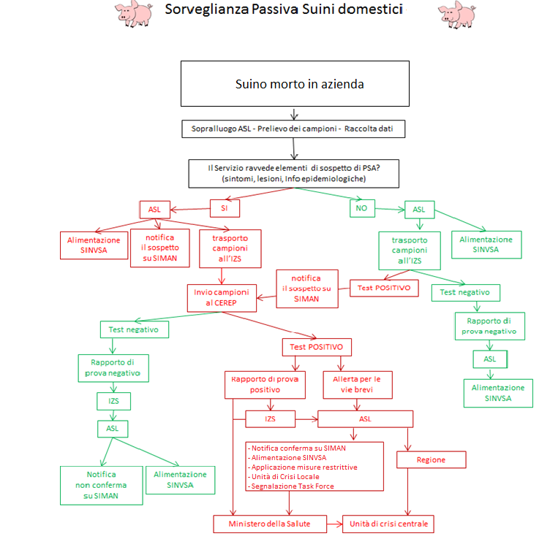
ELABORATO DA
TASK FORCE – CABINA DI REGIA
PSA
REGIONE CAMPANIA

